Slide 1
Användarforum 1177 e-tjänster
🤩Välkomna 🥰
Forumet spelas inte in (är förinspelade filmer som delas sen)
Ni får gärna ha kameran på men stäng av mikrofonerna

Slide 2

Återblick förra forumet
Film: Förvaltningen informerar
Film: Tips på smarta funktioner
Film: Information Maxa- projektet

Slide 3

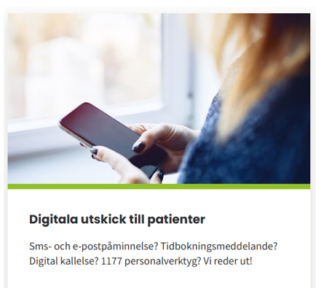


Återblick förra forumet
Hur gick det för oss med våra mål för 2025?
Info från Cosmic
  Uthoppen
  Hur man ska dokumentera
  Piloten digitala kallelser
  Digitala utskick
Förvaltningens aktiviteter
Info om nya personalverktyget

Slide 4

Förvaltningen informerar
Notes:
SANDRA

Slide 5
Vad menas med kvalitetskontroll?
Kvalitetskontroll
Centrala ärendetyper (klart)
Centrala invånarärenden (pågår)
Testat att länkar fungerar
Läst igenom texter, gjort en del omformuleringar
Uppdatera om någon ny nationell riktlinje kommit (inget nytt denna gång)
Gått igenom alla olika svarsalternativ- en del svarsalternativ har tagits bort eller omformulerats
Sparat ner kopior (ingår i reservrutin)
Hör av er om någonting fungerar sämre
Saknar nåt svarsalternativ
Viktigt att ni har en rutin för att kolla igenom era lokala e-tjänster och brevmallar

Slide 6
Årliga behörighetsgenomgången i 1177 Stöd och behandling
Vad menas med behörighetsgenomgång?
Har ni rutiner för att gallra bort avslutade program?
Har ni rutiner för pågående program när någon har semester, blir sjukskriven eller slutar?
Har ni rutiner för att ta bort behörigheter när någon slutar?
Kollat över att alla enheter har minst en dataadministratör
Har alla en behörighetsadministratör?
Sett över om någon har pågående moment(program) men har inte varit inloggad på länge
Är det någon som slutat som ska tas bort?

Slide 7
Invånarsamverkan för digitala tjänster inom hälso- och sjukvård
Hur ska det gå till?
Begränsningar
18 år eller äldre
Skrivna i Region JH
Ha en mailadress
Anmäla sig till panelen via ett formulär
  Finns på en hemsida (nästa bild)
  Skicka ut info till föreningar
  Sätta upp planscher med information och QR-kod till anmälningsformuläret
  Har ni något förslag?
Sortera på ålder, kön och hemkommun
Undersökningar kommer ske via enkäter som skickas ut till invånare som anmält sig till panelen.
Frivilligt att svara
Svaren är anonyma

Slide 8
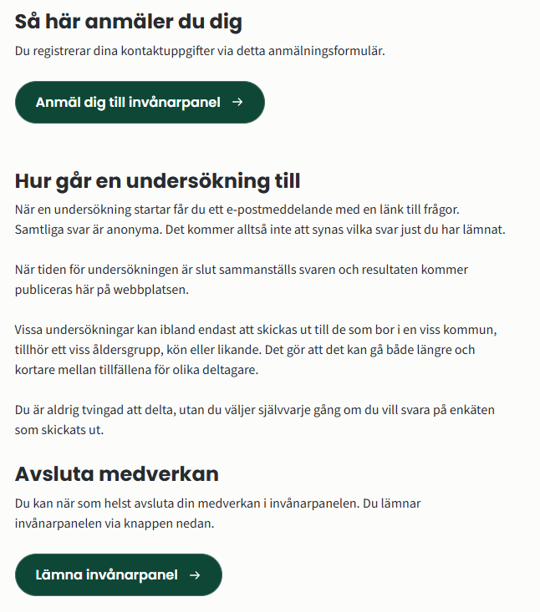
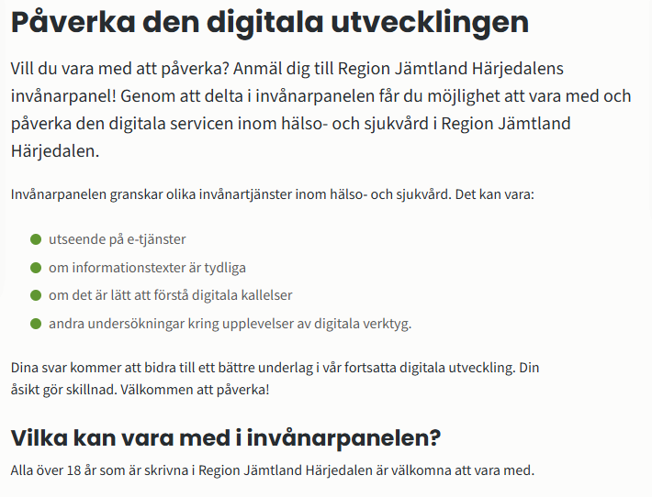
Hemsidan

Slide 9
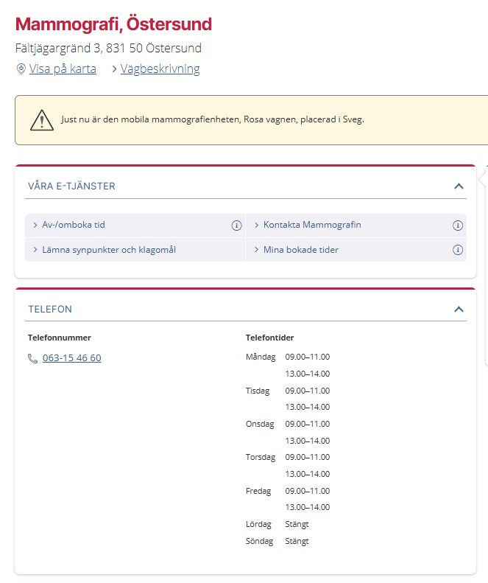
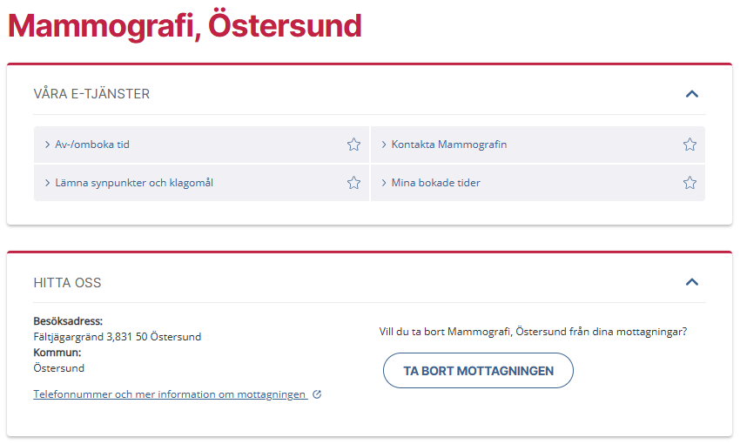
”Gula rutan”
Det som skrivs där syns BARA på kontaktkortet (hitta vård)
Kontaktkort (hitta vård)
Inloggat läge

Slide 10
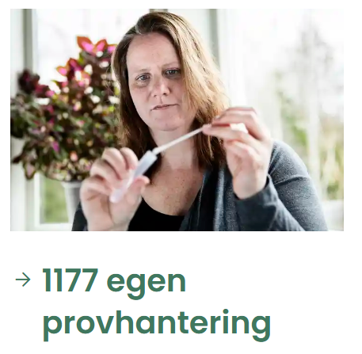
Uppgradering/ release 20 april
Nytt namn
1177 Egen provhantering
1177 Provhantering

Slide 11
Nya personalverktyget
Förra månaden uppdaterades 1177 personalverktyg till ett helt nytt gränssnitt. Övergången har gått bra och merparten av de kända fel/avvikelser som upptäckts är rättade. Kända avvikelser och status för dessa finns sammanställda på denna sidaLänk till annan webbplats, öppnas i nytt fönster..
Om du upptäcker nya fel eller har förbättringsförslag - hör av dig till FBL 1177 e-tjänster, så att vi kan ta det vidare.
Lista med status på:
Pågående avvikelser
Lösta avvikelser
Förbättringsförslag

Slide 12
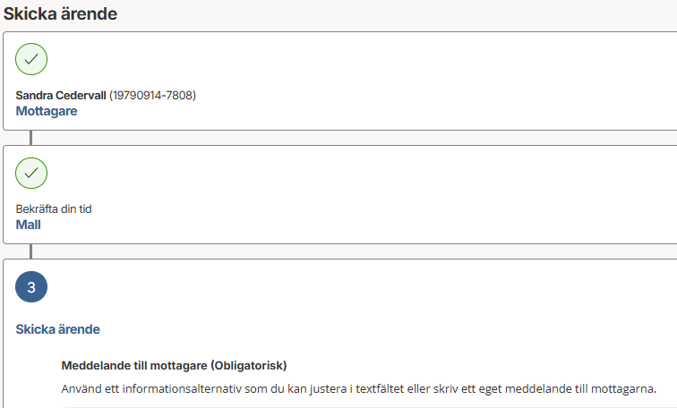
Exempel på lösning som genomförts:
Vid steg 3 vid skicka ärende, ser man vem utskicket är till utan att backa tillbaka
Namn och personnummer

Slide 13
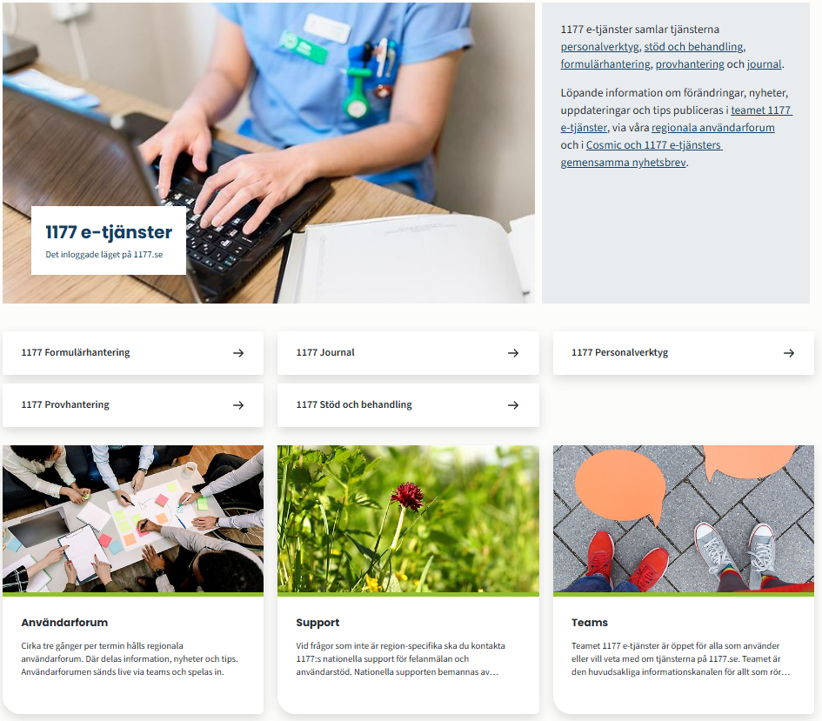
Vårdgivarwebben
Information om våra olika tjänster
Filmer från tidigare forum

Slide 14

Öppna handledningstider
Möjlighet att ställa frågor eller få hjälp med något
Varje fredag kl: 11-11:30 (några undantag)
Möteslänkarna ligger i 1177 teamets kalender

Slide 15
Förvaltningens aktiviteter April-Maj
Projekt digitala kallelser
Invånarsamverkan
Ny teknisk lösning webbtidbok
Användarforum
Kvalitetsgranskning centrala invånarärenden
Nyhetsbrev
”Maxa”
Behörighetsstädning för personalverktyget
Tertialutvärdering
Notes:
SANDRA

Slide 16
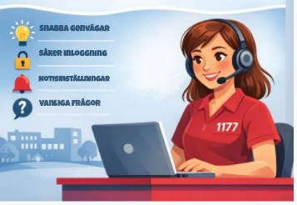


Slide 17

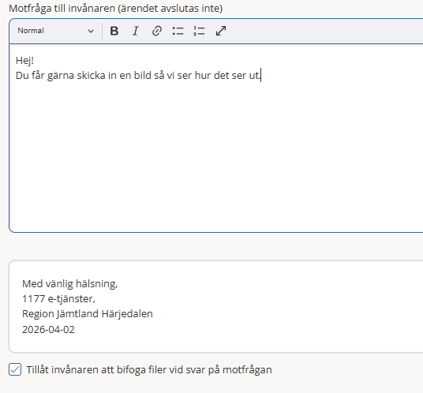
Motfråga- bifoga fil
Om patienten behöver skicka in en bild (eller annan fil) kan man i ett pågående ärende använda ”Motfråga”
Kom ihåg att bocka i rutan

Slide 18
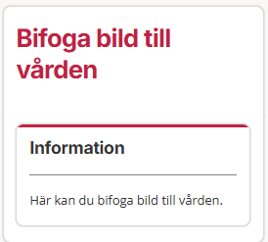

Om patient ringer in med ett besvär, inte finns ett ärende att använda ”Motfråga”
Kan man skicka ut ett meddelande direkt till patienten där de kan bifoga en bild
Säg till om ni vill att vi aktiverar en sån brevmall till er

Slide 19
Grupper Lokala administratörer kan administrera dem
Bara 2 personer eller många
Yrkeskategorier
Andra ”grupperingar” – ex. de som jobbar samma semesterveckor, jobbar med någon specifik patientgrupp, de som har ansvar för visst flöde osv osv…
Fördela till en grupp när det kommer in ett ärende
När man skickar ut nåt till invånare lägga att svaret ska komma till en grupp istället för sig själv
Automatfördela till en grupp

Slide 20
Automatisk fördelning
Anmälningar kurser BUH- går direkt till den som är ansvarig för kursen
Beställ journalkopia- går direkt till grupper för medicinska sekreterare
Andra e-tjänster som ska till en specifik yrkeskategori/gruppering
Tar gärna emot feedback för er som använder det!
Fungerar det bra? Mindre bra?

Slide 21
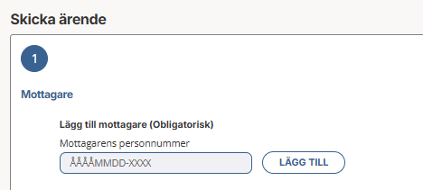
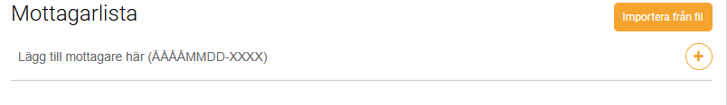
Skicka till många samtidigt
Visst vet ni att man kan skicka till många/ flera samtidigt?
Både i Personalverktyget och i Formulärhantering
Personalverktyget
Formulärhantering

Slide 22
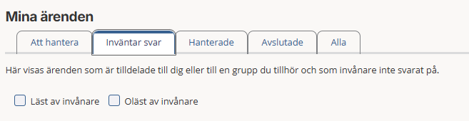
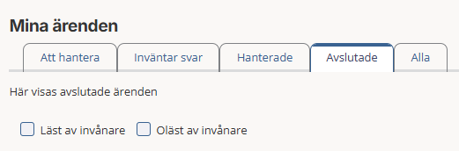
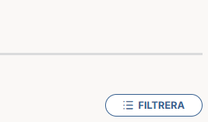
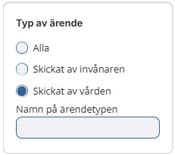
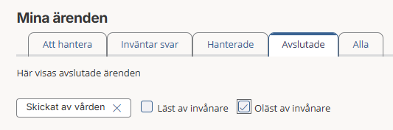
Läst av invånare - funktion
För att se om patienten läst meddelande.
Skicka påminnelse?
Ringa?
Tryck på filtrera

Slide 23
Vilket ansvar har vi att följa upp om frågor och/eller information läst av invånare?
Just nu finns inga riktlinjer, skulle det behövas?
Hur skulle de i så fall se ut?
Diskussion efter filmen

Slide 24


Slide 25
”Maxa” användandet av 1177:s e-tjänster
Utvalda enheter
Järpen HC
Alla andra enheter som anmält sitt intresse kommer också på något sätt få lite extra hjälp att se över hur de kan öka sitt användande
Medicinmottagningen
Ortopedmottagningen

Slide 26

Ideén
Idén - Maxa användandet av 1177 e-tjänster
Hur mycket kan 1177s funktioner och tjänster underlätta om de används fullt ut?
Vilka underutnyttjande funktioner finns?
Vilka effektiva arbetsflöden skulle gå att få till med hjälp av 1177s tjänster?
Begränsat till 1177´s tjänster.
Ej Cosmics delar såsom Webbtidbok, digitala kallelser m.m.

Slide 27


Upplägg
Studiebesök 1-2 dagar
    För att kartlägga arbetssätt för alla yrkeskategorier
Vi gör en sammanställning
Förslag på förbättringar tillsammans med regionöverläkare
Gemensam plan hur vi går vidare
    En förändring åt gången
Stöd vid införande/ förändring
  Besök om det behov finns
  Utbildningsinsatser?
Breddas till andra enheter?

